Slide 1
고정된 환경의 분류 정확도를 넘어
변화하는 네트워크에서의 적응성 평가
사전학습 TabPFN을 활용한
소량 라벨·저비용 탐지 모델 갱신
1
Notes:
No title. Rephrase the user intent into concise presentation language instead of copying their draft. Adaptation to changing networks motivates the research; current class-arrival tests do not establish network-drift robustness.

Slide 2
TabPFN · 표 데이터 예측 규칙을 사전학습한 모델 (v3: arXiv, 2026)
사전학습
합성 표 데이터의 8조 개 이상 토큰으로 학습
일부 행의 정답을 맞히며 표 데이터의 예측 규칙 습득
In-context learning
라벨된 사례(context)를 참고해 새 flow(query)의 라벨 예측
추론 중 모델 가중치는 그대로 유지
Fine-tuning
초기 IDS를 context와 query로 나눠 query의 정답 예측
예측 오류를 역전파해 모델 가중치를 IDS에 맞게 조정
초기 IDS로 1회 fine-tuning → 가중치 고정 → 신규 context 입력 / 누적 / 버퍼 교체
기대: 반복 재학습과 비슷한 탐지 품질을 더 적은 데이터·갱신 비용으로 달성
2
Notes:
Source: https://arxiv.org/pdf/2605.13986 §2.5, PDF page 10: trained on more than 8 trillion tokens. This is a token count, not a number of synthetic datasets; total dataset count is not specified in the report. Fine-tuning procedure: installed official TabPFN 8.2.0, https://github.com/PriorLabs/TabPFN/blob/main/src/tabpfn/finetuning/finetuned_base.py. Latest user design: one initial IDS weight fine-tune, then freeze weights and change context. This has not been evaluated by EXP76. With the attention-weighted one-hot decoder, old class labels need representation in inference context even after weight fine-tuning; a new-class-only context does not by itself retain the old output label space. That arm needs a controlled context coverage design before an experiment.

Slide 3

v3 구조
① 입력 변환 · Cell embedding
패킷 길이·지속시간 등의 값을 숫자 벡터로 변환
값이 비어 있는 위치도 함께 표시
② 특징별 분포 파악 · Feature embedding
여러 flow를 살펴 각 특징의 값 분포를 요약
Context의 정상·공격 라벨도 함께 반영
③ Flow별 정보 통합 · Feature aggregation
한 flow의 여러 특징을 하나의 표현으로 통합
이 표현을 이용해 flow 사이의 관계 비교
3
Notes:
Original Figure 5, https://arxiv.org/pdf/2605.13986#page=6. Native PPTX crop excludes the original caption. Labels and source remain in speaker notes. First three stages: feature grouping/cell embedding; target-aware column distribution embedding; row-level feature aggregation. Plain language deliberately omits implementation dimensions.

Slide 4
v3 구조
④ 사례 참조 · In-context learning
새 flow(query)가 라벨된 기존 사례(context)를 참조
어떤 사례가 예측에 도움이 되는지 attention으로 계산
⑤ 확률 출력 · Many-class decoder
관련성이 큰 사례의 라벨에 더 큰 가중치 부여
참고한 라벨을 모아 정상·공격별 확률 계산
4
Notes:
Same Figure 5, https://arxiv.org/pdf/2605.13986#page=6; no visible caption by user request. ICL attends to training/context keys; many-class decoder uses attention-weighted one-hot context labels. This is learned contextual relevance, not merely raw-feature nearest-neighbour distance. Context determines available class labels.

Slide 5
평가시나리오
소규모 설정 · 단계별 신규 라벨 공급 수 · 같은 단계 안에서는 표본 수 내림차순
CIC2018
ToN
단계 | 신규 공개 클래스 | 클래스별 수 | 누적 수
1 | Benign Brute force DoS | 750 125 125 | 1,000
2 | DDoS | 100 | 1,100
3 | Web attacks | 100 | 1,200
4 | Infiltration | 100 | 1,300
5 | Bot | 100 | 1,400
단계 | 신규 공개 클래스 | 클래스별 수 | 누적 수
1 | Benign DoS Scanning | 750 125 125 | 1,000
2 | DDoS Injection | 100 100 | 1,200
3 | Password | 100 | 1,300
4 | XSS | 100 | 1,400
5 | Backdoor Ransomware | 100 100 | 1,600
6 | MitM | 100 | 1,700
평가: 별도 test 전체 · CIC2018 3,042,473개 / ToN 2,271,723개 · 버퍼 유지 시 1,000개
5
Notes:
Counts are newly released labelled training examples in EXP76, not test support. Display stages 1..N map to saved stage IDs 0..N-1. Ordered by arrival stage, descending sample count within stage. Same-stage ties are display order only. New proposed initial weight fine-tuning uses stage 1; existing EXP76 results on slide 6 do not implement that step. 1014 has the same class arrival order but a separate 100,000-label budget. Cumulative train/context sizes and held-out test totals are separate.

Slide 6
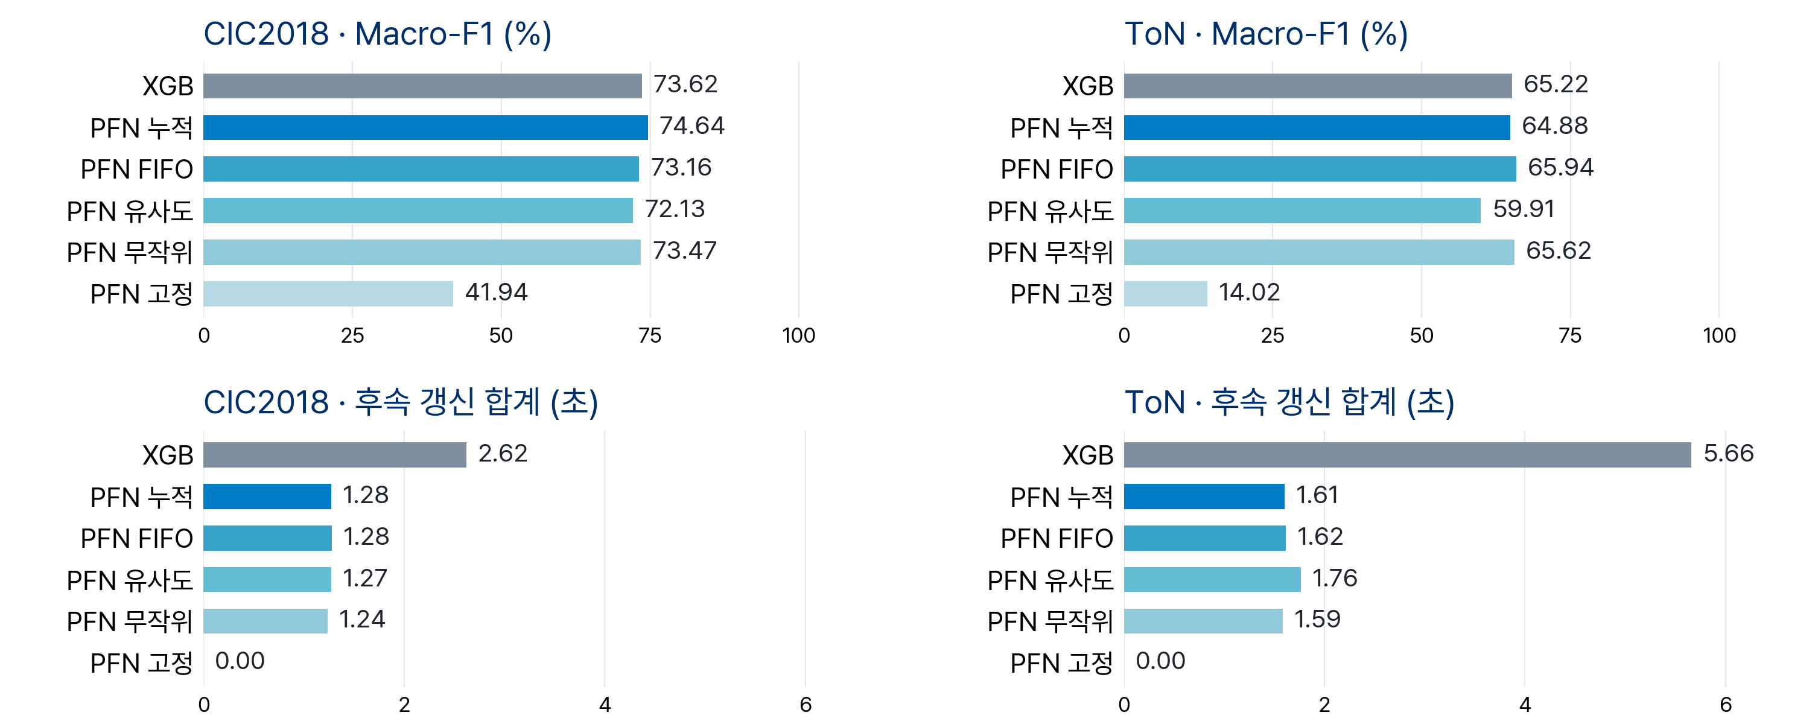
결과
초기 IDS fine-tuning 미적용 사전 비교 · 초기 1,000개 + 신규 클래스당 100개 · seed 43
전체 추론은 별도: 누적 PFN 98.33 / 75.80초, XGB 1.26 / 1.40초 (CIC2018 / ToN)
6
Notes:
EXP76 measured results: tabpfn/results/v7/exp76/20261015_212937_context1000_new100_s43_1c62d14c/results.json. Frozen pretrained checkpoint, no initial IDS parameter fine-tuning. This is a preliminary context-policy comparison, not a result for the proposed initial-fine-tuned setting. Same full held-out test, instant-ready replay, seed 43, batch 8192. Initial context 1000 and 100 new labels per new class. Update total excludes initial build and inference. All values plotted directly; validation file verifies 16 jobs. BoostPFN/DistPFN results remain in source; slide 6 focuses on requested a/b/c with XGB. Saved prediction totals show PFN inference is substantially more costly than XGB, so update-time savings are not claimed as total cost savings.

Slide 7
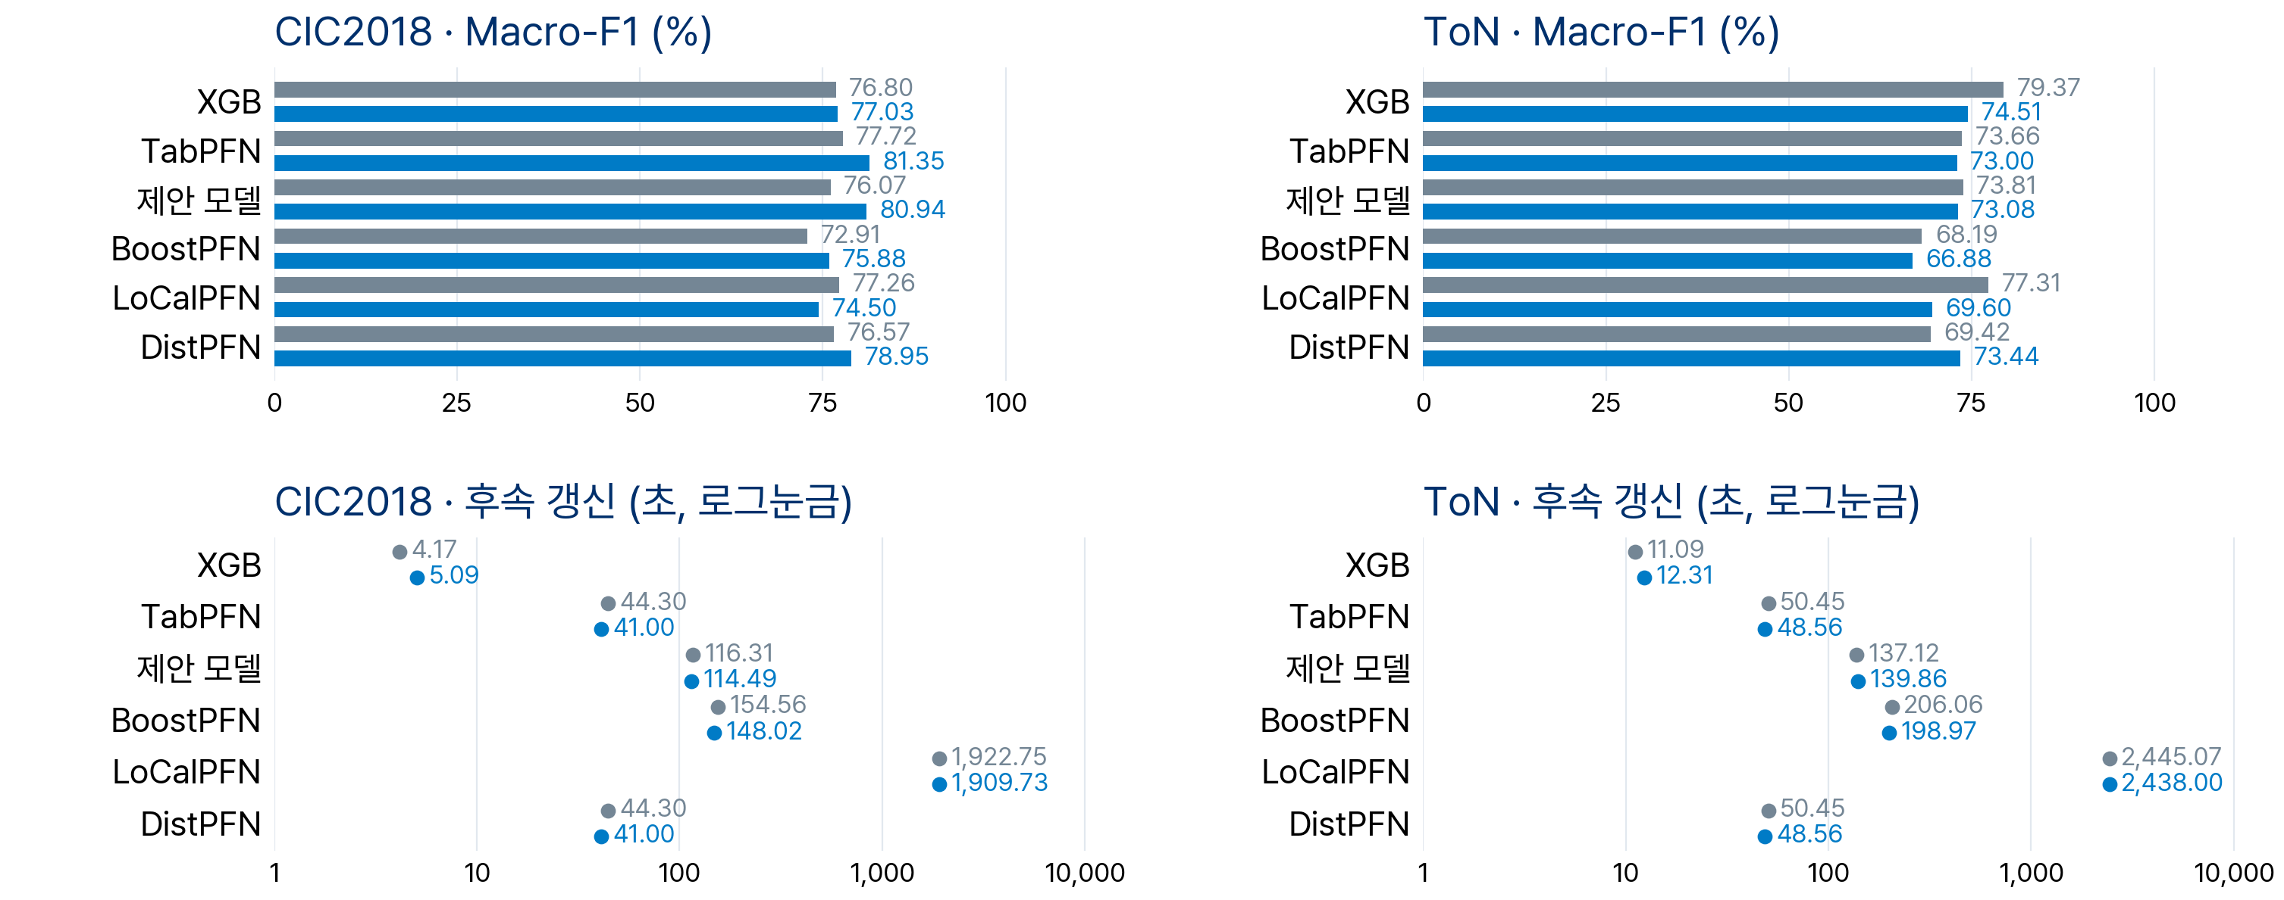
1014 결과 · 누적 10만 사례와 SOTA 비교
최종 학습 100,000개 · 동일 test · 초기 구축 제외 갱신 합계 · TabPFN은 매 단계 누적 context 재구성
● 자연 배분
● 균등 배분 (공격 클래스 내)
7
Notes:
EXP73 all 24 dataset/case/model jobs: tabpfn/results/v7/exp73/20261014_154250_replay_current_sota_100k_s43_b0f8a9dc/results.json. Both natural and uniform within-attack training allocations shown, not test balancing. Macro-F1 from ideal (instant-ready) replay. Costs summed from stage_1 onward fit_metrics.json, excluding initial construction and query inference. Same class arrival sequence as slide 5, different labelled sample budget, final train 100000. TabPFN reconstructs cumulative context; XGB retrains; current proposed model rebuilds Global/expert/S/V; LoCalPFN performs its original v1 fine-tuning/retrieval. Therefore do not attribute all SOTA costs to ordinary context rebuilding. Cost dots use a logarithmic axis to preserve visibility of LoCalPFN while printing every actual value. Existing test/seed43/batch1024. No direct improvement claim against EXP76 with changed sample budget and batch.

